Slide 1
Наш край в период революции

Slide 2
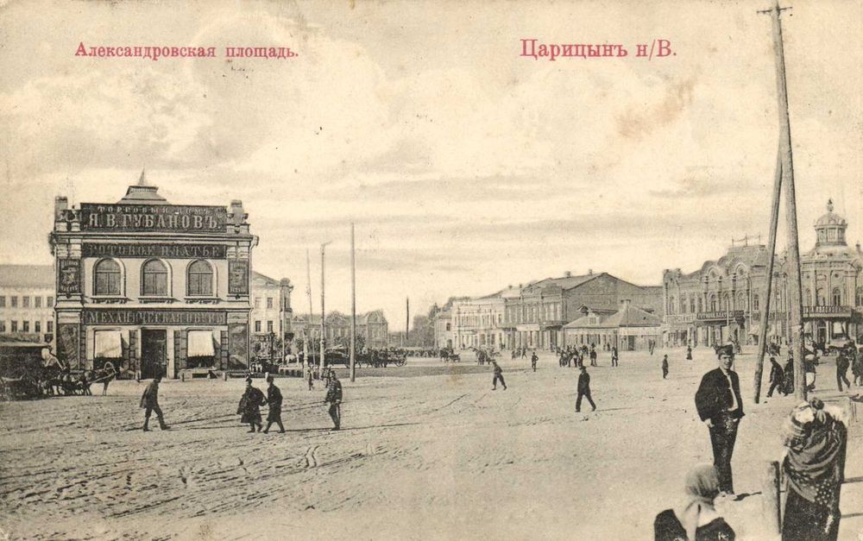
Наш край в начале ХХ века
Notes:
Наш край в начале ХХ века

Slide 3
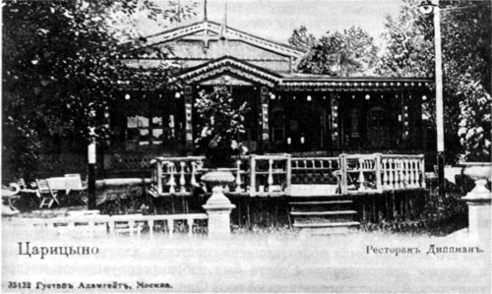
Административные изменения в Царицыне в XX веке

Slide 4
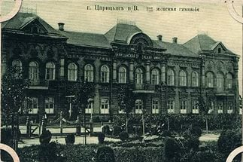
Царицын до революции
Notes:
Царицын до революции

Slide 5
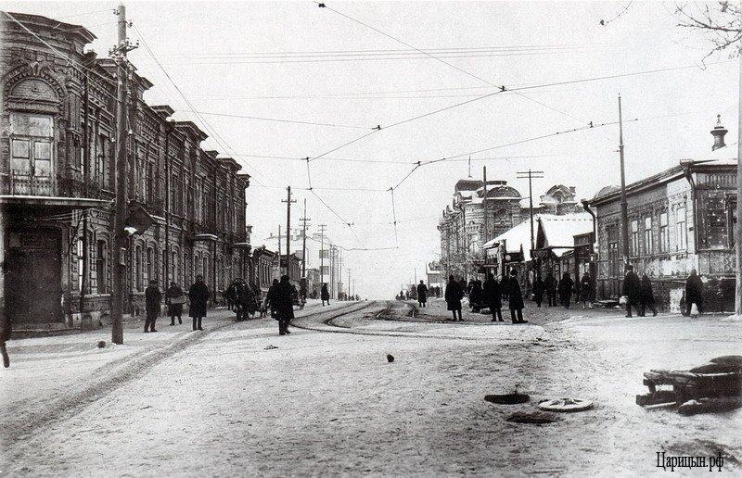
До революции улица Ленина называлась Успенской - в честь Успенского собора

Slide 6
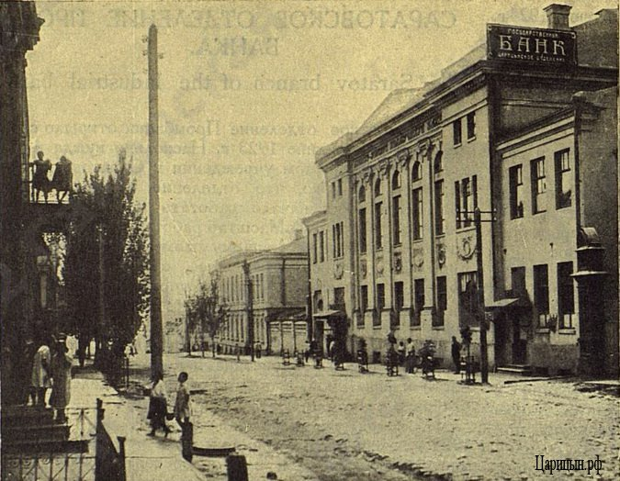
Незадолго до революции в Царицыне, на улице Спасской строится дом

Slide 7
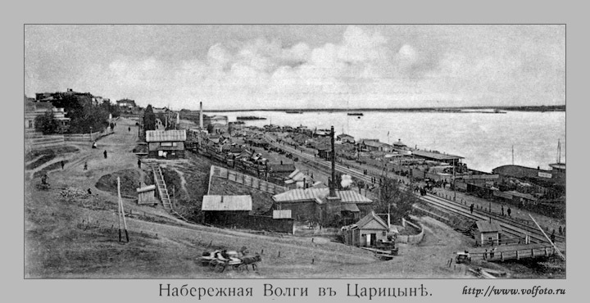
Набережная Волги в Царицыне.

Slide 8
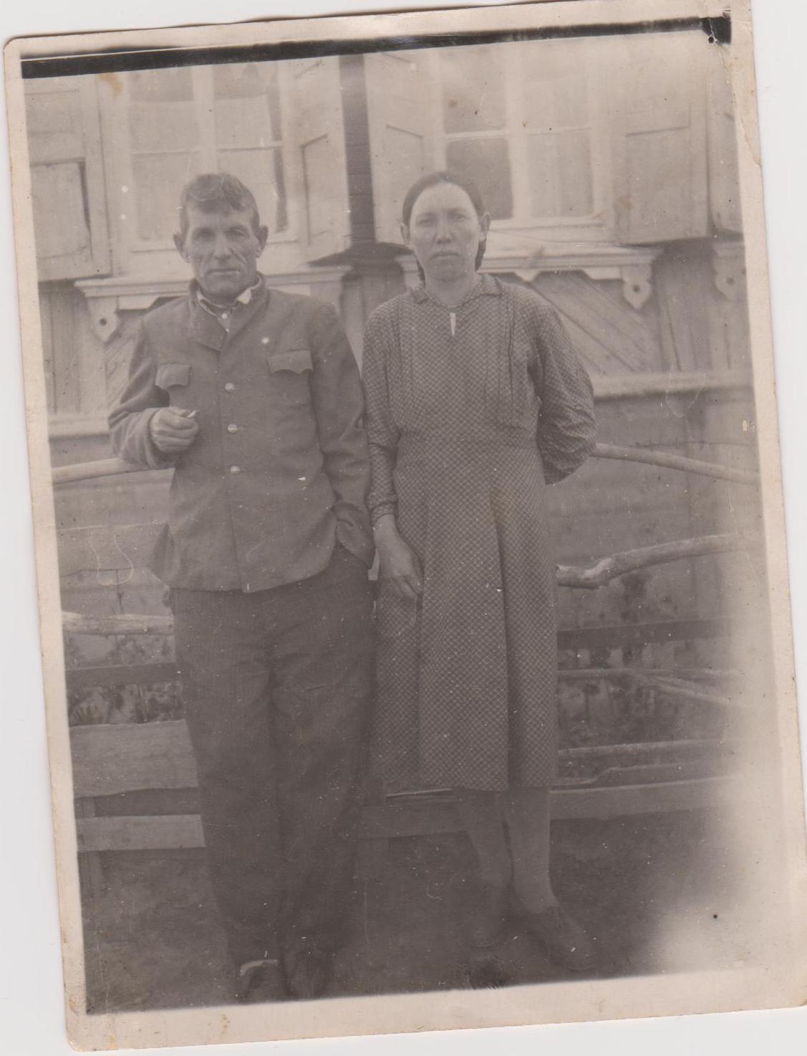
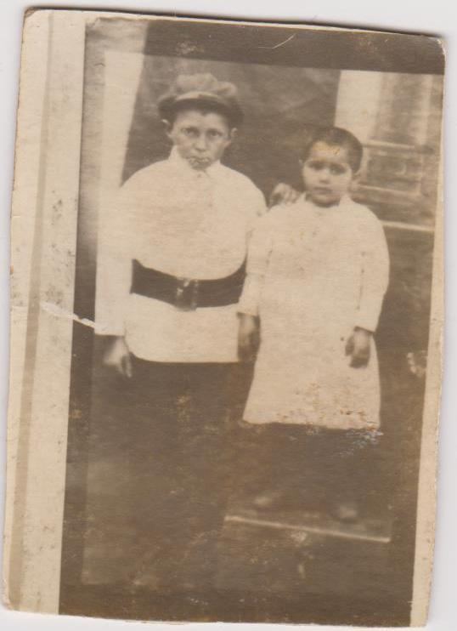
Одни из первые поселенцев села Александровка
брат и сестра: Трегубов В.Г. и Трегубова А.В. ( в замужестве Шаломеенко )
Бодаква Я.Ф. с сестрой. Фото1915 г

Slide 9
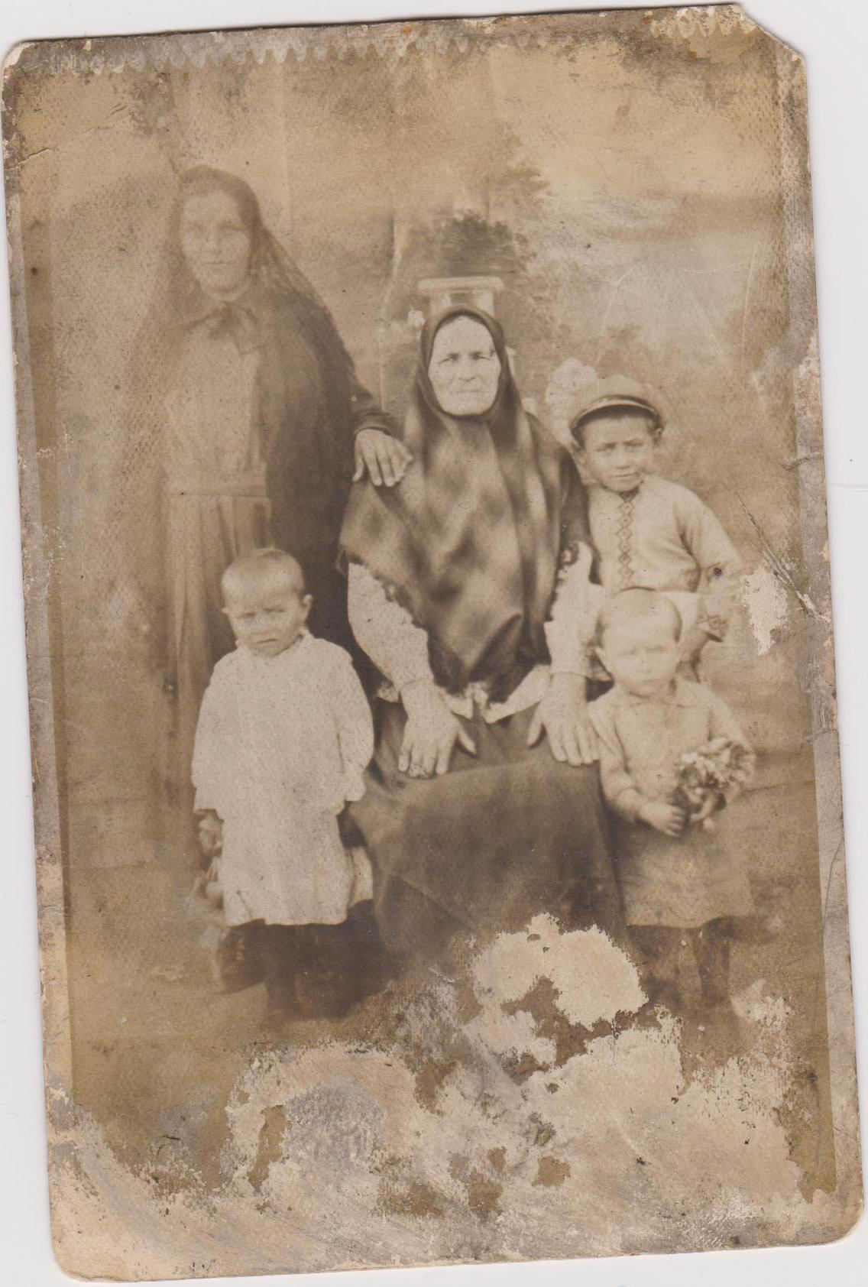
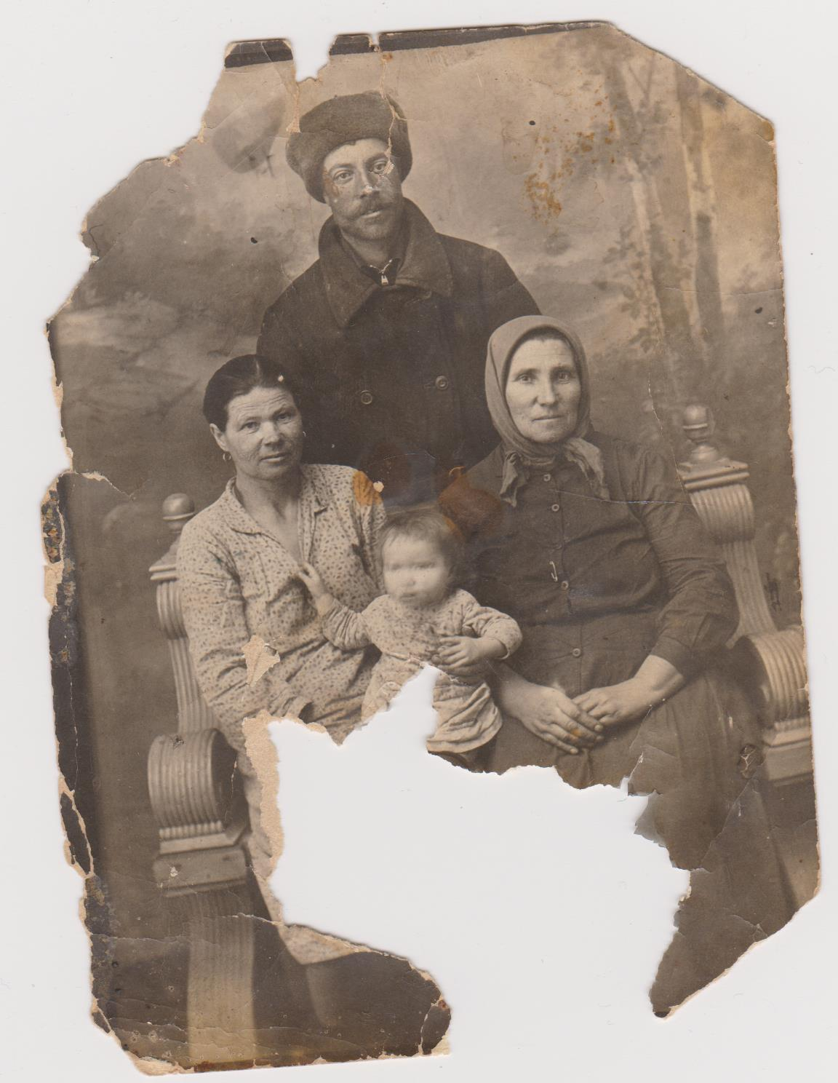
Одни из первые поселенцев села Александровка
Семья Бондаренко. Фото 1921 года
Семья Хуртиных

Slide 10
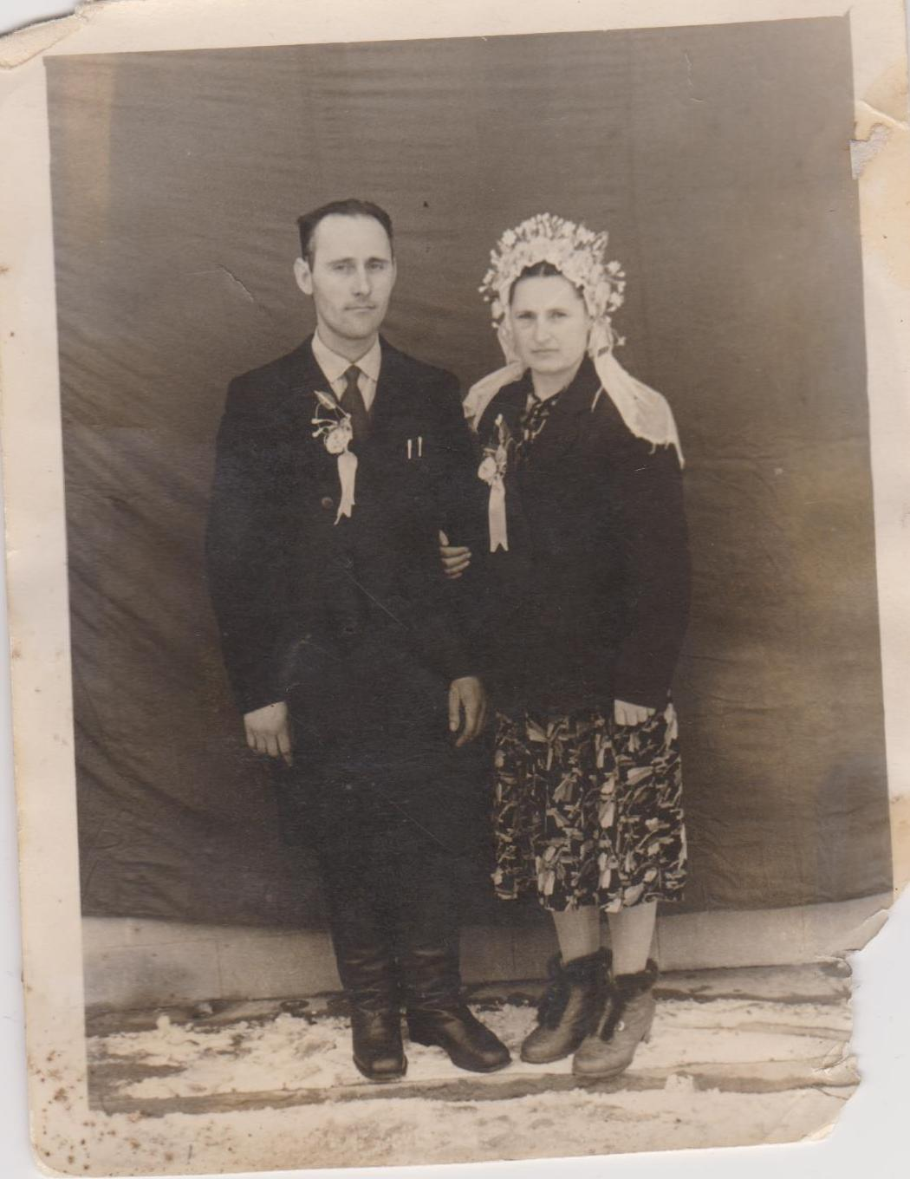
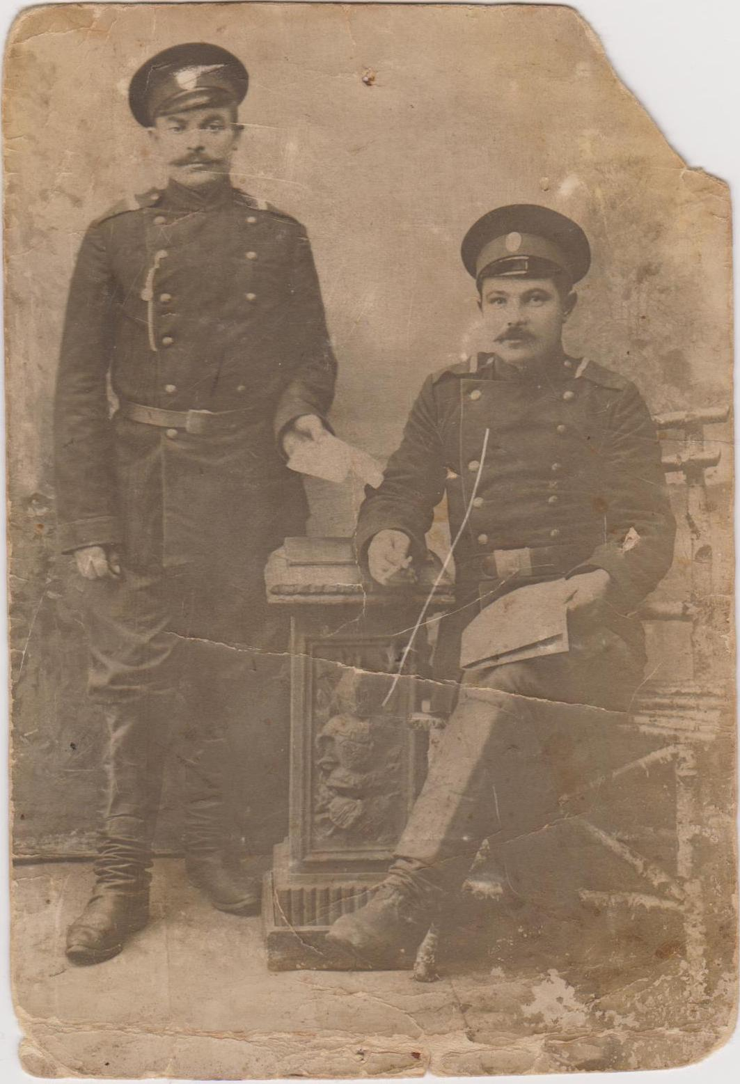
Анточи И.Н., Шурыгина М.В.
Хуртин П.Е.
(гражданская война 1914)

Slide 11
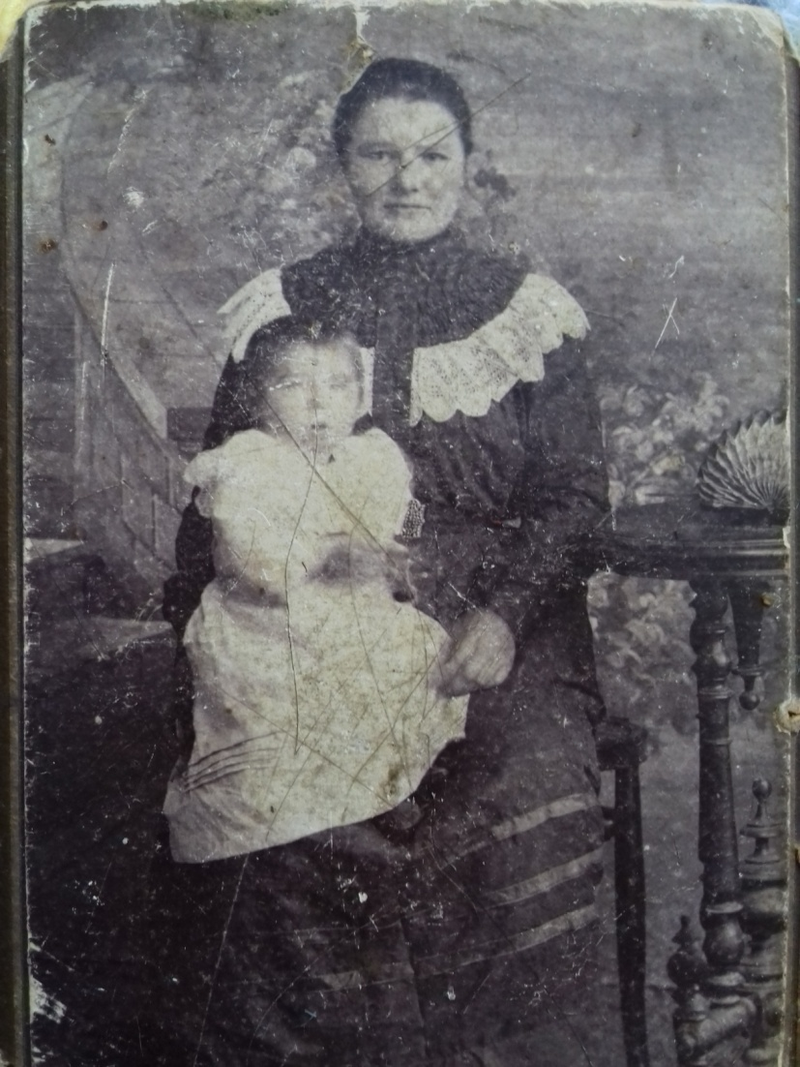
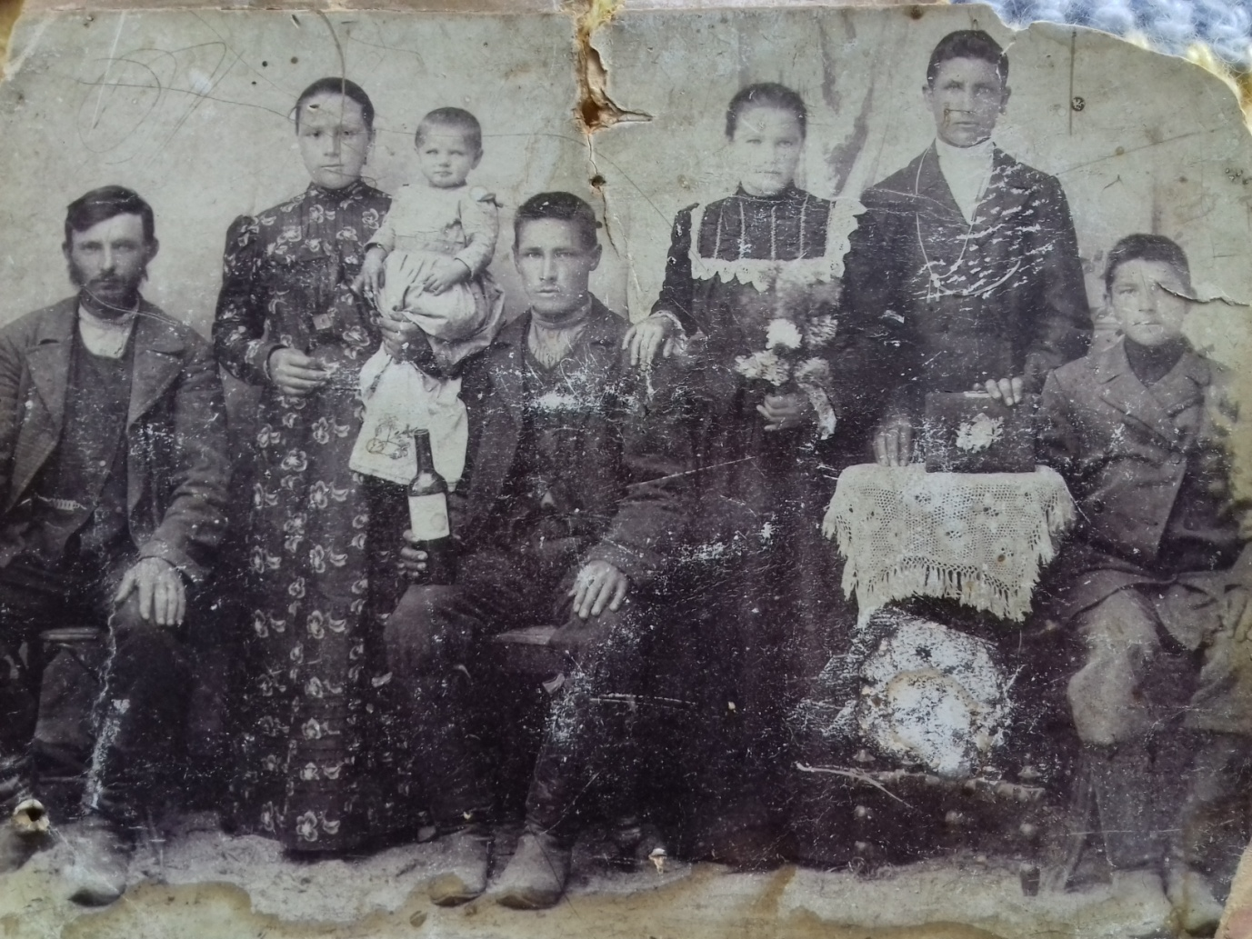
Фото времен революции и гражданской войны из семейного архива Крахмалевой Т.
Notes:
Фото семьи Крахмалевых времен революции и гражданской войны

